Slide 1
LED продукція
Технічні характеристики

Slide 2
Світлодіод
Світлодіо́д (англ. LED - light-emitting diode) — напівпровідниковий пристрій, що випромінює некогерентне світло, при пропусканні через нього електричного струму (ефект, відомий як електролюмінесценція). Випромінюване світло традиційних світлодіодів лежить у вузькій ділянці спектру, а його колір залежить від хімічного складу використаного у світлодіоді напівпровідника.

Slide 3
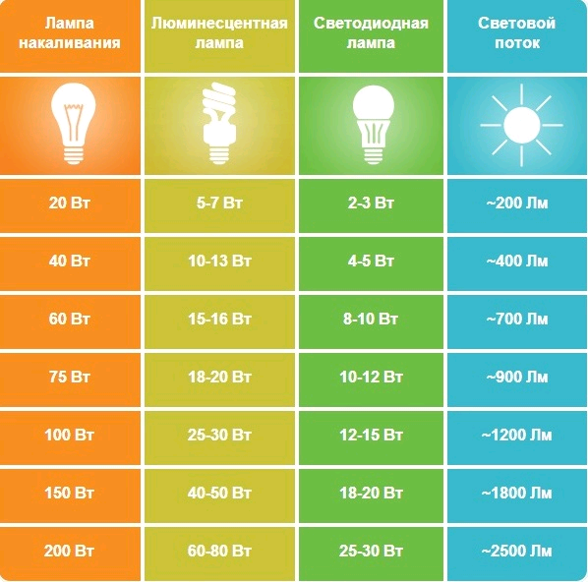
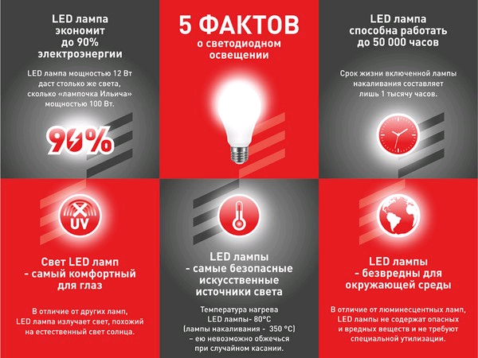
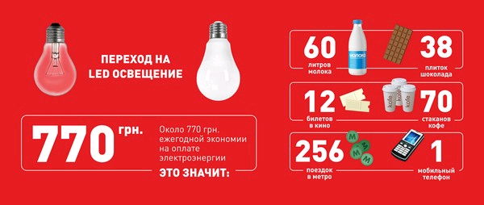
Які лампи краще?

Slide 4
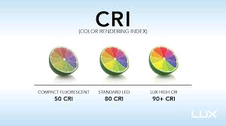
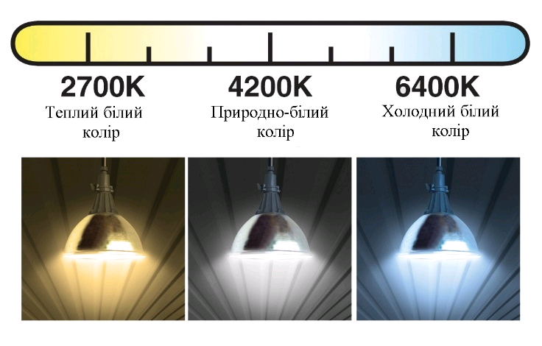
Що важливо?
Світловий потік –кількісна характеристика випромінювання, яке випромінюється джерелом світла. Одиниця вимірювання СІ: люмен (Lm).
CRI – Індекс передавання кольору (CRI) є кількісним показником здатності джерела світла чітко відбивати кольори різних об'єктів, порівняно зі зразковим або природним джерелом світла
Колірна температура світла -характеристика розподілу інтенсивності випромінення джерела світла як функція довжини хвилі в оптичному діапазоні, температура абсолютно чорного тіла, при якій воно випускає випромінювання з тією ж хроматичністю, що і дане випромінення. Колірна температура характеризує спектральний склад випромінювання джерела світла. Вимірюється в Кельвінах (К).

Slide 5
Драйвер
Діапазон робочої напруги (AC) -
IC – може бути від 85 до 265 V, не має помітного мерехтіння
Liner IC - може бути від 165 до 265 V, має помітне мерехтіння
RC - може бути від 220 до 265 V, має помітне мерехтіння

Slide 6
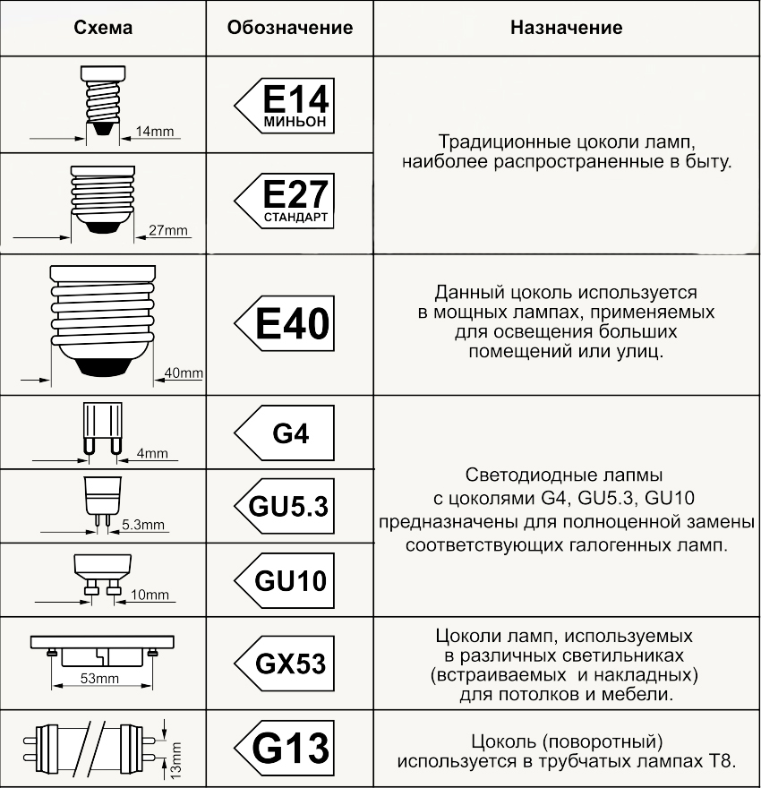
Цоколь
Корпус
Алюміній
Алюмопластик
Пластик

Slide 7
Наш асортимент
LED-лампи
LED-лампи Т8
LED-панелі
LED-світильники офісні
LED-світильники лінійні
LED-світильники настінні
LED-прожектора

Slide 8
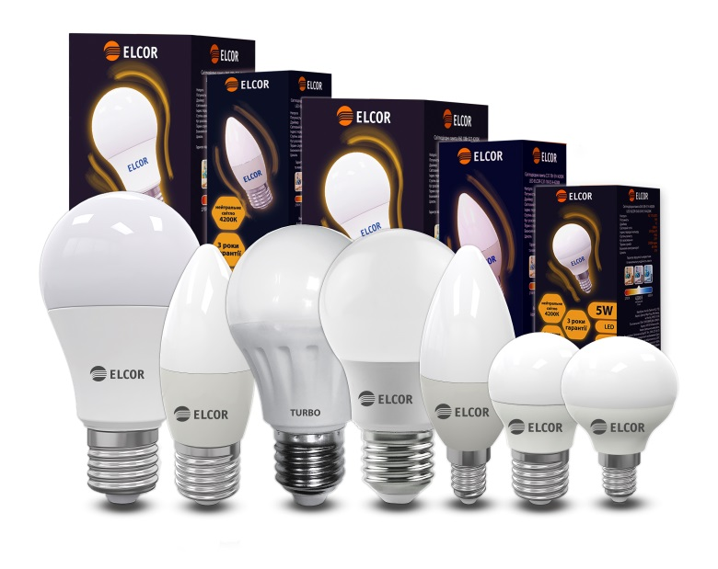
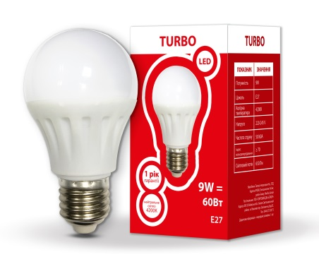
Led ЛАМПИ побутові
Технічні характеристики світодіодних ламп ТМ ELCOR:
Напруга – АС 175-250V
Драйвер – IC, не мерехтить
Світловий потік – 95-110Lm/W
Температура світла – 4200К
Індекс кольоропередачі - CRI≥70
Кут розсівання - 270°
Термін служби – 25000 годин
Гарантія – 3 роки
Технічні характеристики світодіодних ламп ТМ TURBO:
Напруга – АС 220-240V
Драйвер – RC
Світловий потік – 45-85Lm/W
Температура світла – 4200К
Індекс кольоропередачі - CRI≥70
Кут розсівання - 270°
Термін служби – 10000 годин
Гарантія – 1 рік
Переваги лампи ТМ ELCOR:
Витримує перепади напруги в мережі
Безпечні для зору
Високі показники світлового потоку
Найбільш приємна для людського ока температура світла
Надійність та високі показники гарантії

Slide 9
Світодіодна лампа Т8
Технічні характеристики світодіодних ламп Т8 ТМ ELCOR:
Напруга – АС 175-250V
Драйвер – IC, не мерехтить
Світловий потік – 95-110Lm/W
Температура світла – 4200К
Індекс кольоропередачі - CRI≥70
Кут розсівання - 270°
Термін служби – 25000 годин
Гарантія – 2 роки

Slide 10
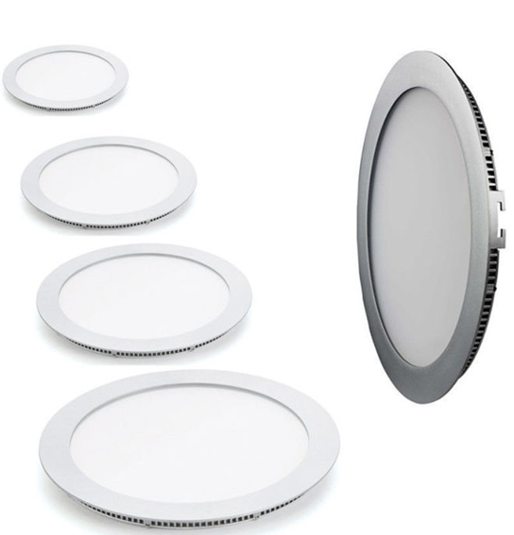
Лед-панелі Lumex
ТЕХНІЧНІ ХАРАКТЕРИСТИКИ:
Корпус – алюміній фарбований, розсіювач – РММА ( поліметилакрилат), світловідбивач - полістерол, сонцезахисний шар – поліетилен;
Драйвер – ізольований, тип – IC
AC – 85V-265V
Відсутність мерехтіння
CRI більше 70
Переваги:
Довгий термін служби - не менше 25000 годин
Гарантія на продукцію - 2 роки
Широкий діапазон робочих напруг 85-265 В, дозволяє панелям працювати навіть в нестабільних електричних мережах
Широкий кут розсіювання 120°
Діапазон робочих температур -20°С до +40°С
Якісний алюмінієвий корпус забезпечує краще охолодження світлодіодів
Відмінне фарбування забезпечує чудовий зовнішній вигляд світильникам на довгий період

Slide 11
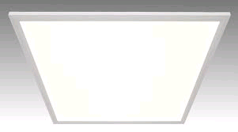
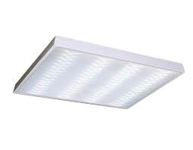
Лед-панелі ELCOR
ТЕХНІЧНІ ХАРАКТЕРИСТИКИ:
Корпус – алюміній фарбований, розсіювач – РММА ( поліметилакрилат) або файберглас (призматичний розсіювач);
36W, що дають яскраве світло до 2900Lm
AC – 180V-265V
Кольорова температура: 4200К
Відсутність мерехтіння
CRI більше 70
Переваги:
Довгий термін служби - не менше 25000 годин
Гарантія на продукцію - 2 роки
Широкий діапазон робочих дозволяє панелям працювати навіть в нестабільних електричних мережах
Великий робочих температур -20°С до +40°С
Якісний алюмінієвий корпус забезпечує краще охолодження світлодіодів
Відмінне фарбування забезпечує чудовий зовнішній вигляд світильникам на довгий період

Slide 12
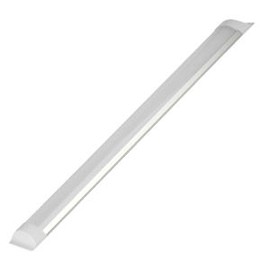
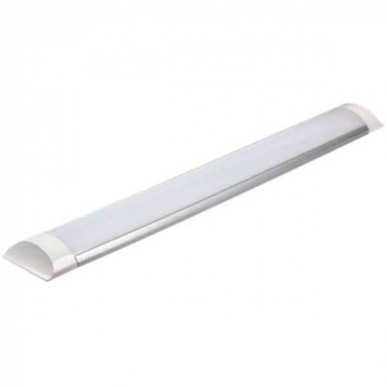
Лінійні світильники з інтегрованим модулем
ТЕХНІЧНІ ХАРАКТЕРИСТИКИ:
Корпус – сталь, пофарбована в білий колір
Двостороннє підключення
Потужність 18W та 36W, які дають стабільні відповідно 1400Lm та 2800Lm
AC – 180V-265V
Ступінь захисту IP20
Кольорова температура: 4200Кч
Довжина 600мм та 1200мм
Відсутність мерехтіння
CRI більше 70
Переваги:
Довгий термін служби - не менше 25000 годин
Гарантія на продукцію - 2 роки
Стабільність перепадах напруги
Відмінне фарбування забезпечує чудовий зовнішній вигляд світильникам на довгий період
Чудово підійдуть для освітлення протяжних приміщень або коридорів

Slide 13
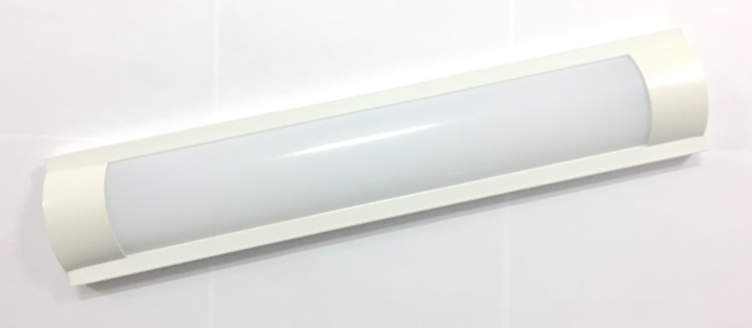
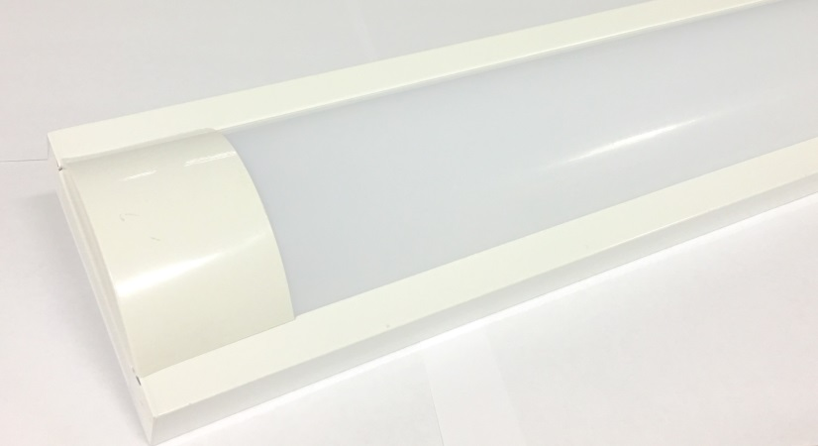
Лінійні
світильники під LED-лампу
ТЕХНІЧНІ ХАРАКТЕРИСТИКИ:
Корпус – сталь, пофарбована в білий колір
Двостороннє підключення
Ступінь захисту IP20
4 лампотримачі G13
Довжина 600мм та 1200мм
Використовується під
дві лампи T8 9W та 18W
Бездросельний
Переваги:
Гарантія на продукцію - 2 роки
Гарний дизайн
Чудово підійдуть для освітлення протяжних приміщень або коридорів

Slide 14
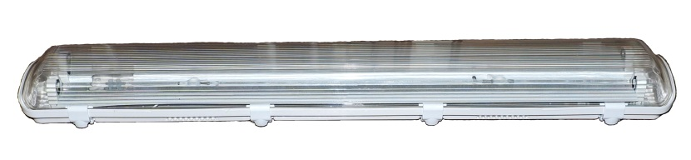
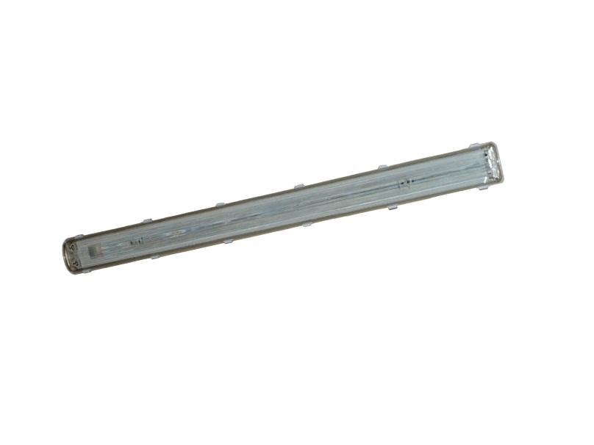
Лінійні вологозахисні світильники під ЛЕД лампу
ТЕХНІЧНІ ХАРАКТЕРИСТИКИ:
Корпус – ABS-пластик, розсіювач з полікарбонату (PC)
Ступінь захисту IP65
Довжина 600мм та 1200мм
Використовується під лампу T8 9W та 18W
4 лампотримачі G13
Бездросельний, пряме підключення
Різноманітна комплектація
Переваги:
Ступінь захисту дозволяє використовувати світильник на вулиці та у місцях с підвищенною вологістю і пилом
Гарантія на продукцію - 2 роки
В копмлекті: 8-12 кліпс з полікарбонату, 1 резиновий ввід для проводу, 1біла заглушка сбоку, 1 пластиковий гермоввід, 2 скоби для підвісу, 4 саморізи, 4 дюбелі, 4 шайби.

Slide 15
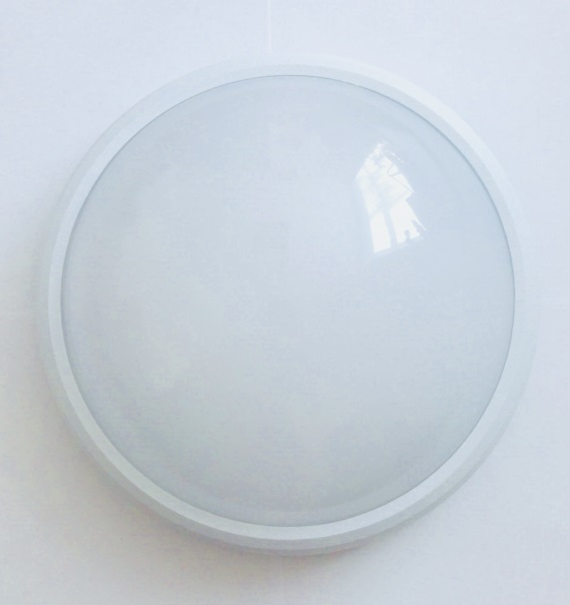
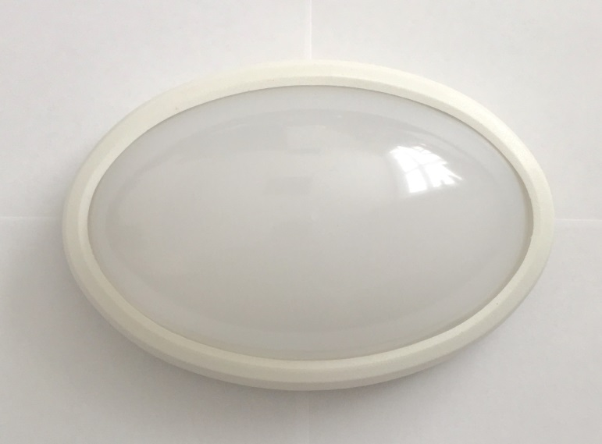
Світильники настінно-стельові
ТЕХНІЧНІ ХАРАКТЕРИСТИКИ:
Корпус – білий полікарборнат, розсіювач з опалового полікарбонату (PC)
Якісні та довговічні чіпи дають >75Lm/W
8W та 12W, які дають стабільне світло зі світловим потоком 600Lm чи 900Lm
Ступінь захисту IP54
Кольорова температура: 4200К
Відсутність мерехтіння
CRI більше 70
Переваги:
Різноманітність форм та розмірів забезпечують великий вибір світильників
Довгий термін служби - не менше 25000 годин
Гарантія на продукцію - 2 роки
Матеріал корпусу чудового захищає від будь-який подряпин та потертостей
Нейтральний колір світла дозволяє універсальне використання як вдома, так і в робочих приміщеннях
Чудово підійдуть для освітлення протяжних приміщень або коридорів

Slide 16
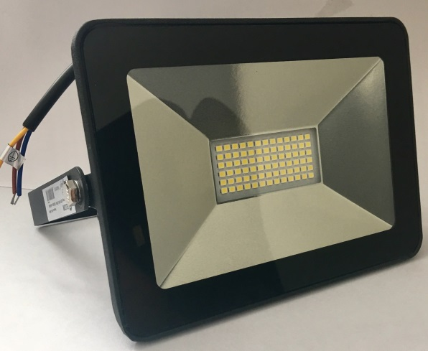
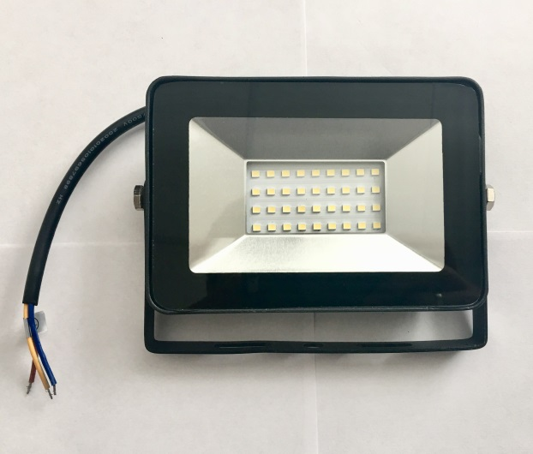
Прожектора
ТЕХНІЧНІ ХАРАКТЕРИСТИКИ:
Корпус – литий алюміній, пофарбований у чорний колір
Кольорова температура до 6500К
Ступінь захисту IP65
Великий вибір потужностей
10W – 830Lm
20W – 1600Lm
30W – 1900Lm
50W – 3200 Lm
Відсутність мерехтіння
CRI більше 70
Діапазон робочий температур: від -40°C до +50°C
Переваги:
Довгий термін служби - не менше 25000 годин
Високий ступінь захисту дозволяє використовувати прожектор на вулиці та у місцях с підвищенною вологістю та пилом
Гарантія на продукцію - 2 роки
Великий кут розсіювання >120 °
Якісний алюмінієвий корпус забезпечує краще охолодження світодіодів
Відмінне фарбування забезпечує чудовий зовнішній вигляд світильникам на довгий період
Чудово підійдуть для освітлення протяжних приміщень або коридорів

